Slide 1




AGENCE DE DEVELOPPEMENT
DE L’ELECTRIFICATION RURALE
Programme ENERGIES - Commission de l’océan Indien
RÉUNION D’ÉCHANGES AVEC LES COORDONNATEURS
DE PROJETS DE SUBVENTION –
2 OCTOBRE 2018
PROJETS: « ACCES A L’ELECTRICITE PAR L’ENERGIE HYDRAULIQUE »

Slide 2
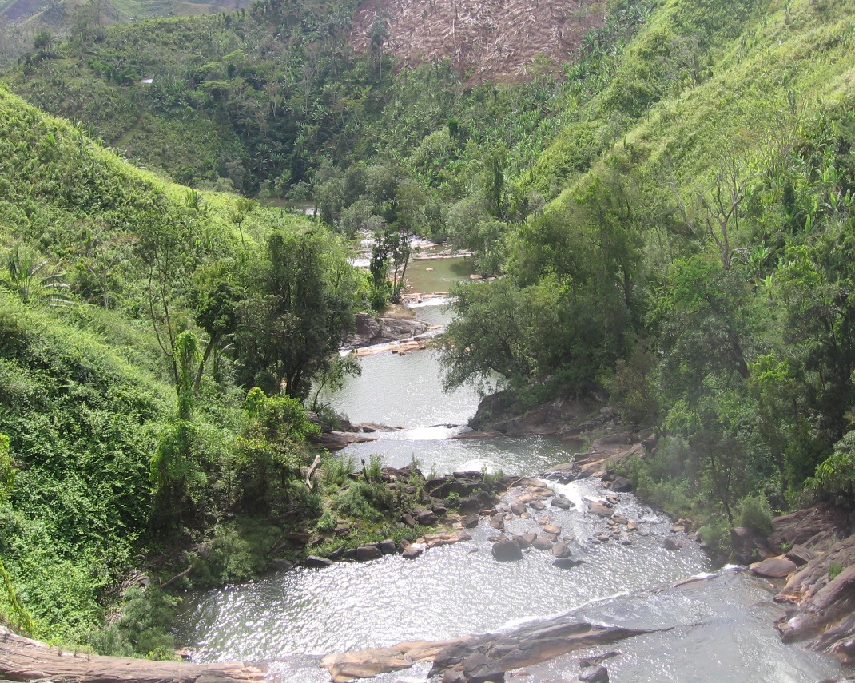

Contrat de subvention N°COI-ENERGIES-Grant-038
1- RAPPEL DES RESULTATS ATTENDUS
1-Mise en place des infrastructures de production, de transport et de distribution d'électricité
  Développement de l’aménagement hydroélectrique d’Ampasimbe d’une capacité de 200 kW
  Construction de réseaux moyenne tension de 53 km et basse tension de 9 km pour desservir 4 communes rurales
  Possibilité d’interconnexion avec le site de Sahandaso (800 kW) pour alimenter la ville de Brickaville

Slide 3
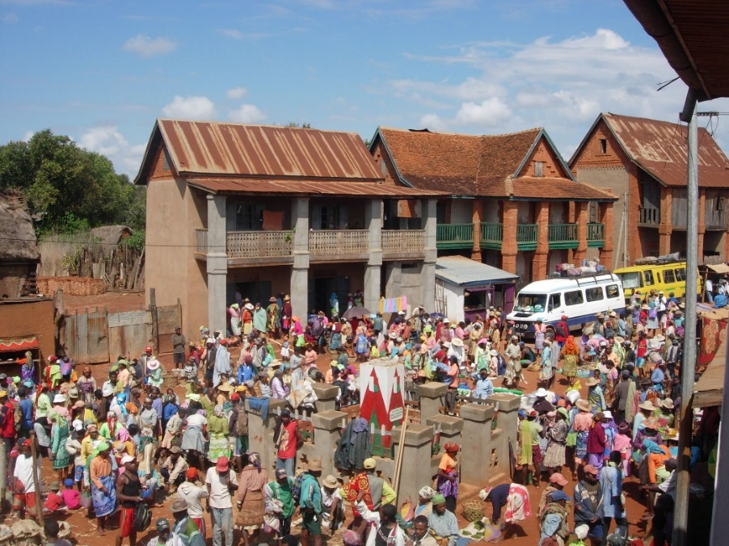
2- Accès à l’électricité de 5.000 habitants avec des unités productives à la première année d’exploitation
  Nombre de clients domestiques raccordés : 500
  Nombre de clients branchés en triphasés : 20
  Energie produite utilisée à des fins productives : 40%
  3- Une gestion locale de l’exploitation pérenne
Renforcement de la capacité de l’exploitant
Définition d’un système tarifaire incitatif et rentable
  BUDGET
  Coût total du projet : 1 351 205 €
  Subvention UE/COI-ENERGIES : 500 000 €

Slide 4
2- REALISATIONS JUSQU’AU 30 JUIN 2018
(2ème Semestre)
  Sélection du Concessionnaire (exploitant ) après lancement Appel à Candidatures : SAGEMCOM
Il est chargé de :
  Cofinancer le projet
  Préparer les cahiers des charges des Appels d’Offre avec l’ADER
  Suivre la construction des aménagements
  Exploiter les installations pendant le durée de la Concession (20ans)

Slide 5
Proposition de l’ADER dans le contrat de subvention | Proposition de SAGEMCOM dans le cadre de l’Appel à Candidatures pour la sélection du Concessionnaire
Nombre de populations cibles = 5000 habitants Nombre de localités raccordées = 4 Nombre de clients domestiques à la première année = 500 Nombre de clients triphasés A1 = 20 Puissance installée = 200kW Longueur de ligne Moyenne Tension = 53km Longueur de ligne Basse Tension = 9km Montant total du projet = 1 351 204,76 € Subvention COI-UE = 500 000 € (37%) Durée du projet = 24mois à compter du 27 juin 2017. | Nombre de populations cibles = 17000 habitants Nombre de localités raccordées = 9 Nombre de clients domestiques à la première année = 2700 Nombre de clients triphasés A1 = 50 Puissance installée = 700kW Longueur de ligne Moyenne Tension = 57km Longueur de ligne Basse Tension = 27km Montant total du projet = 2 737 764,40 € Subvention demandée à l’ADER = 800 000 € (29,2%) Durée d’exécution = 16 mois à compter du 11 juillet 2018, incluant : 3 mois pour l’APD et 13 mois pour les Travaux. La séance de négociation étant le 19 septembre 2018.

Slide 6
3- PROCHAINES ETAPES
  Réalisation des études d’Avant Projet Détaillé (APD)
      Aménagement du site hydroélectrique
      Lignes électriques
  Lancements des Appels d’Offres :
    Prestations intellectuelles
    Fournitures
    Travaux
  Lancement officiel du projet
  Séance de sensibilisation des bénéficiaires

Slide 7
4- CONTRAINTES DANS LA MISE EN ŒUVRE DU PROJET
  Procédures administratives malgaches : trop lourde
      Ouverture d’un compte projet
      Approbation du budget 2018 de l’ADER (en juillet 2018)
      Passation des Marché Publics
  Durée trop courte par rapport à la nouvelle proposition
  Proposition de l’ADER avec le Concessionnaire: Nécessité de demande de prolongement de durée

Slide 8
MERCI DE VOTRE AIMABLE ATTENTION

